Slide 1
さあ、はじめよう
Let’s Get Started
English translation by Tomita Akihiko and Lieza Crisostomo, 11 March 2019

Slide 2
たくさんの「へぇ」「！」「そうか」
Various & many “Really?” “Eureka!”
みなさんの生活や仕事に生かしてみませんか
知ってハッピー、伝えてハッピー：ハッピー2乗の法則
With the “Really?” “Eureka!”
enjoy communicating with people in your life and work.
I will be happy to learn, you will be happy and I will be happy to communicate:
The law of the happy squared: the spirit of the star guide “sommelier”
Examples of “?” and “!”
星座のルーツ The roots of constellations
星の色 The color of stars
星の動きと地球の自転 Earth’s rotation
星座の中の太陽の動きと地球の公転 Earth’s revolution
太陽系についておさらい Review of the solar system
太陽系から宇宙の果てへ From here to the edge of the universe

Slide 3
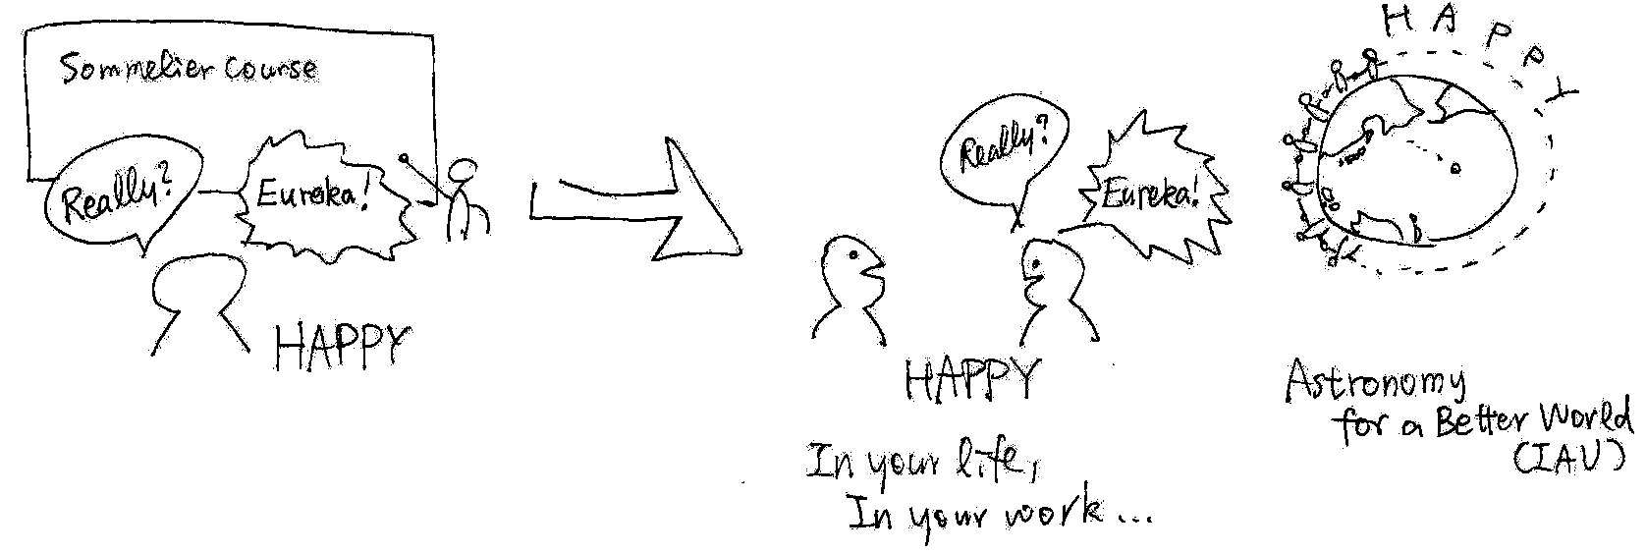
The law of the happy squared
the spirit of the star guide “sommelier”

Slide 4
星座のルーツ
The roots of constellations
問 私たちがなじんでいる星座たちの起源はどこにあるのでしょう。以下から選んで下さい。
Where did the constellations originally come from?
＊ 黄河文明 Yellow River civilization in China
＊ インダス文明 Indus Valley civilization
＊ メソポタミア文明 Mesopotamian civilization
＊ エジプト文明 Egyptian civilization

Slide 5
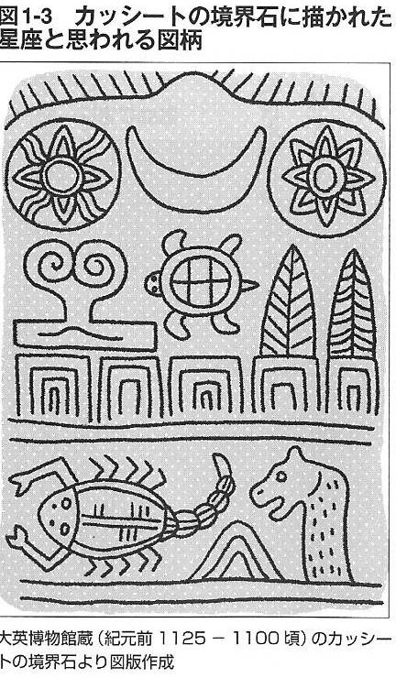
メソポタミアで生まれた星座
Born in ancient Mesopotamia
ギリシア神話と結合して発展
Combined with Greek myths
ギリシアの学問
ローマ時代、ギリシア人天文学者
プトレマイオス
アラビア語翻訳書「アルマゲスト」
→現代に至る48星座
In era of the Roman Empire, a Greek astronomer, Claudius Ptolemy (Klaudios Ptolemaios), wrote the comprehensive book, “Almagest.”
Really?
混乱状態を経て、定められた八十八星座
However, due to some confusion,
88 constellations were officially assigned.

Slide 6
メソポタミア、どこだっけ？
そこからギリシャ、そしてローマ、どこを通って？
星座は、他の文化では、なかったの？
Where is Mesopotamia?
Where was the route to Greece and Rome?
Were there any constellations in other cultures?
気候変動、大河、文明、社会…
Some researchers say that
climate change, rushing to the big rivers,
driving civilization and society…
Really?

Slide 7
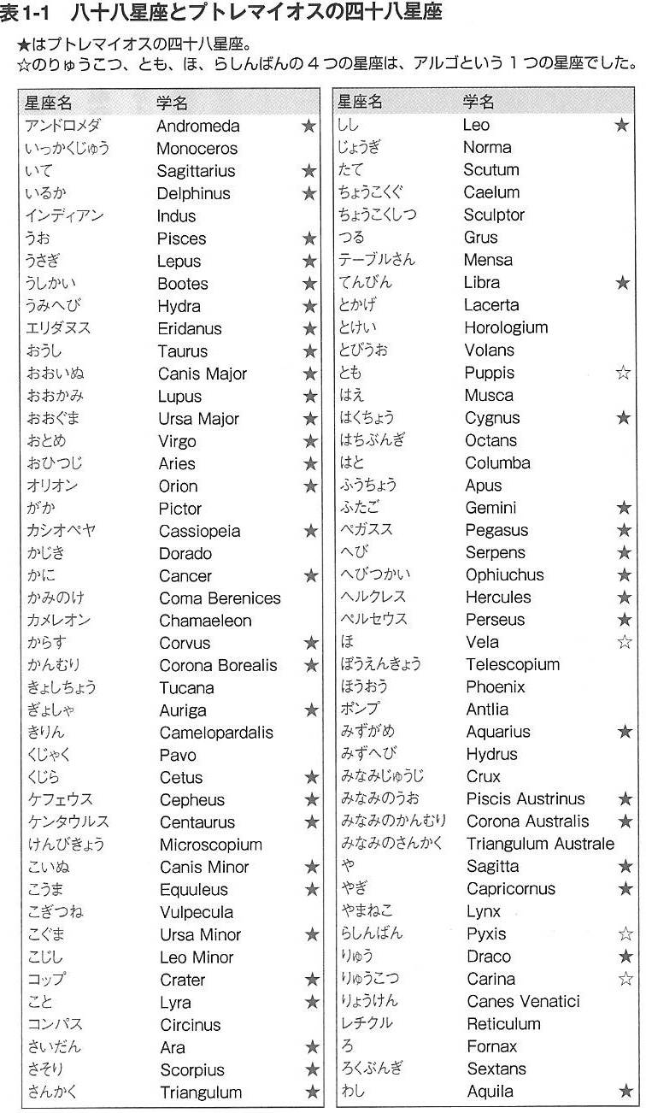
1928年、
国際天文学連合
(IAU)が、
88星座を定めた。
The International Astronomical Union (IAU) officially recognized 88 constellations in 1928.
使われなくなった星座も多い。
There are many extinct constellations.

Slide 8
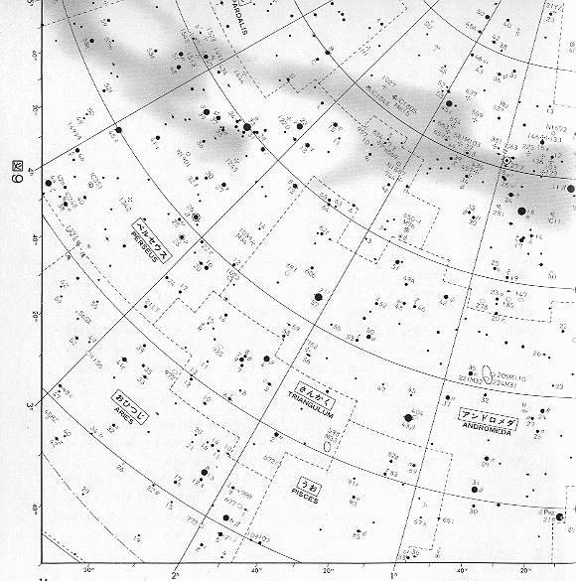
「星座」は、今は行政区画（破線で区切った各部分、無所属や重複なし）
The modern constellations are like the administrative sections without gap and overlapping.
天球に、緯度経度に相当する、赤緯、赤経の座標が設定されている。
On the celestial sphere, are the right ascension and declination which correspond to longitude and latitude, respectively.
全天恒星図より

Slide 9
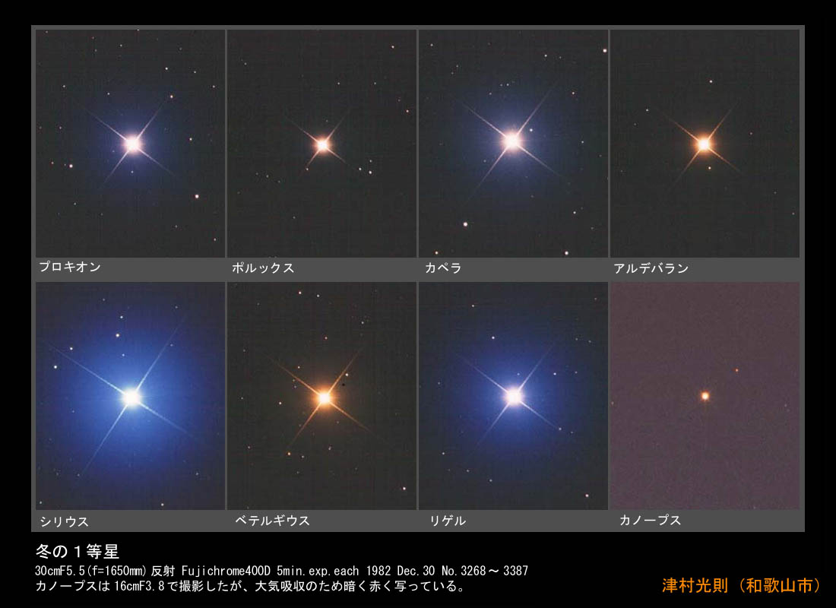
星の色もいろいろ Various colors of stars
Procyon Pollux Capella Aldebaran
Absorbed and reddened due to being close to the southern horizon
Sirius Betelgeuse Rigel Canopus

Slide 10
星（太陽のようにみずから輝く恒星）のように、高温で不透明の物体から出る熱放射は、
Thermal radiation from hot and opaque objects like stars (self-shining body like the Sun) is:
低温の方が赤い色 The cooler, the redder
高温の方が青い色 The hotter, the bluer
となって見えます。どんな温度でも、熱放射は全ての色（特定の波長の光）を含んでいます。温度が高くなると、どの色（波長）でも光が強くなると同時に、より青い色（より短い波長）の光が強く増すので、全体として青っぽい色へと遷移していきます。
All objects at any temperature radiate energy at all wavelengths. When the temperature of the object gets higher, it emits more radiation and preferably at shorter wavelength, leading to bright and blue color.

Slide 11
日常生活での「寒色」「暖色」と逆
Really?
In the daily life,
cool colors: blue (reminds us of water and ice)
warm colors: red and orange (reminds us of flames)
In the world of stars,
cool stars: red and orange (reddish)
hot stars: blue (bluish, blue-white)
Note that stars are very hot compared to hot objects you experience daily.
The star's color is not so richly colored but white with a hint of reddish and bluish color. We can't recognize the colors of faint stars. We can enjoy more colors using a telescope since more light collected by it.
Opposite!
星の色は、実はよくわからない。白っぽいところにちょっと色合いがある、という程度。
もともと極彩色ではない。また、光量が少ないと私たちは色をよく感じ取れない。
望遠鏡などで光をよく集めると、色が見えてくる。

Slide 12
クイズ Quiz
星の色は、何が決めていたのでしょうか？
What determines the color of stars?
星の表面の温度
Surface temperature of the star
Not at the core of the star where nuclear fusion takes place
Note that the nuclear fusion does not take place at the surface.
低温（3000K）だと赤
Reddish for cooler surface temperature (down to 3000 K)
高温（数万度）だと青白
Bluish for hotter surface temperature (up to 30000 K)
太陽は約6000K Solar surface: about 6000 K
Note that 3000 K is much higher than the flames in the kitchen of about 1500 K.

Slide 13
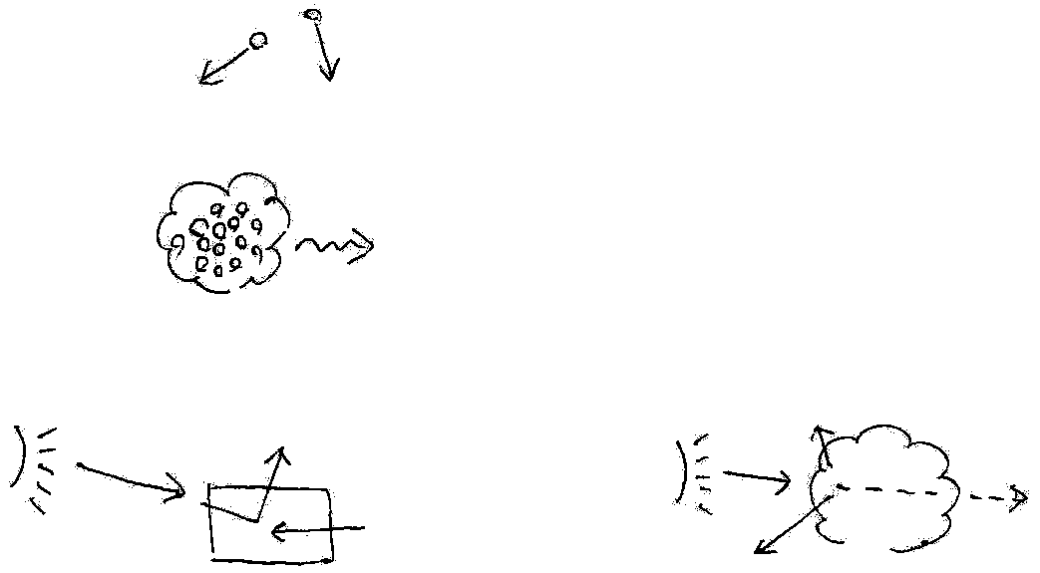
色の原因は、いろいろ Various causes of color
炎色反応、ネオンサイン
Flame reaction, neon sign
星雲の極彩色
Rich colors of nebulae
高温で半透明
Hot and (half) transparent
粒そのものの光り方の個性が見える
We observe characteristic light from each particle.
白熱電球、溶鉱炉
Incandescent light bulb, furnace
高温で不透明
Hot and opaque
恒星の色
Colors of stars
系全体の情報として「温度」が見える
We observe “temperature”
as a whole information of the system.
粒子間で
よく相互作用して…
Enough interaction among particles…
透過光の色
Color of transmitted light
服の色、家具の色
Colors of clothes and furniture
反射光の色
Colors of reflected light
散乱 Scattering
夕日の色
Reddish setting Sun
吸収する色
反射する色 選り好み
Particular colors of absorption and reflection
光源
Light source
透過 transmission
散乱する色
選り好み
Particular colors of scattering
物 Object
その他の生活の中での色
Other colors in daily life
青空 Blue sky

Slide 14
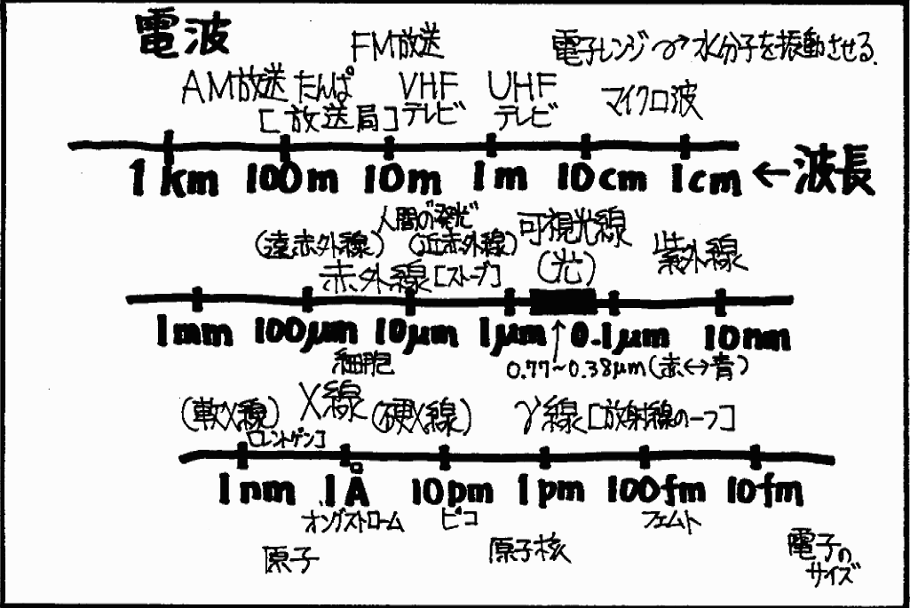
光は電磁波 Electromagnetic wave
wavelength
Characterized by wavelength (or frequency)

Slide 15
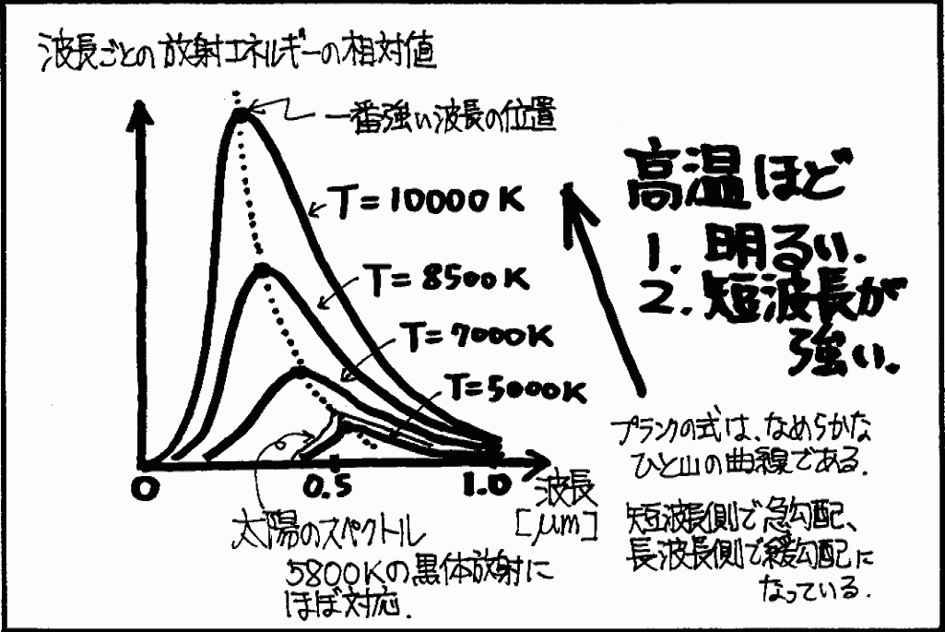
The peak wavelength
The hotter,
the brighter
the shorter-λ
Energy
in each wavelength
Wavelength

Slide 16
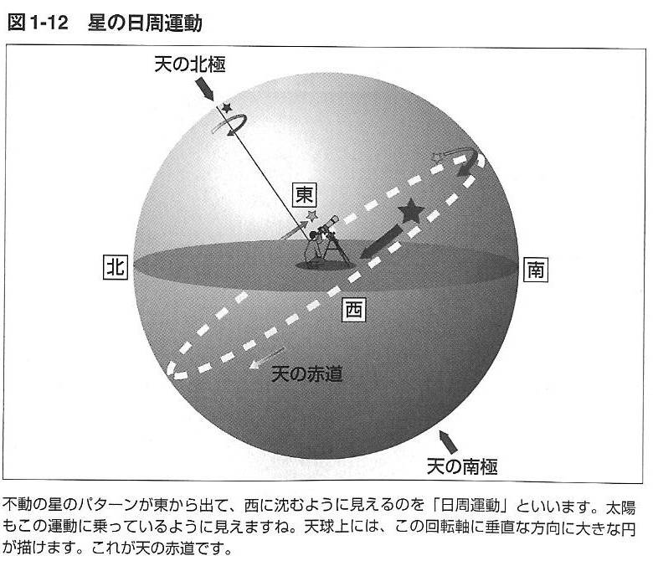
Really?
This is not the pre-modern and old geo-centric notion, but we still use this great and useful model.
星の動きと地球の自転
Earth’s rotation and diurnal motion of stars
The apparent diurnal motion is caused by Earth’s rotation on its axis once a day.
日周運動は、もちろん地球の自転による
見かけのものである
Celestial north pole
天の北極を見ると、反時計回りに
Rise from east
南中時、南を向いていると左から右へ
東から出て
「天の北極という方向」の近くに、北極星という星が見える
Culmination,
crossing the meridian
Really?
北半球での太陽や月の動きから「南中」という言葉があるが、「子午線通過」の語の方が一般性がある。
North Star, Polaris, stands quite close to the celestial north pole; a good marker for the celestial north pole.
Celestial equator
東西南北、見え方がいろいろのような気がするが、天球の回転というひとつの現象であることに注意
西に沈む
Set to west
「天球」は日周運動を考えるための、便利な「モデル」である
Celestial south pole

Slide 17
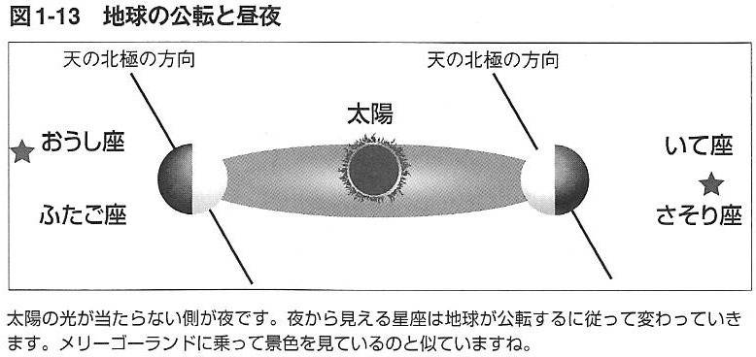
星座の中の太陽の動きと地球の公転
季節によって見える星座が変わるわけ
Earth’s revolution (orbital motion) around the Sun
As seen from Earth, the Sun travels against the background of the stars, causing the change of constellations for each season.
Really?
回転の軸の方向を変えるのは簡単ではない →自転車を思い出そう
公転しても、自転軸の（宇宙空間の中での）向きは（なかなか）変わらない
It is not easy to change the rotation axis. The axis remains still.
The rotation axis and the revolution axis are independent with each other.

Slide 18
クイズ Quiz
季節はどうして変わるのでしょうか？
Why do the season changes?
どうして夏は暑く、冬は寒いのでしょうか？
Why is summer hot and winter cold?
夏の方が冬に比べて： Compared to winter, in summer:
（１） 太陽の南中高度が高い higher altitude of daytime Sun
（２） 日照時間が長い longer daytime
したがって、まず、地面があたたかくなる。
そして、大気が熱せられていく。
Sunlight warms up the ground for longer time and more effectively
(more perpendicular to the ground), leading to warming up the atmosphere.
Eureka!

Slide 19
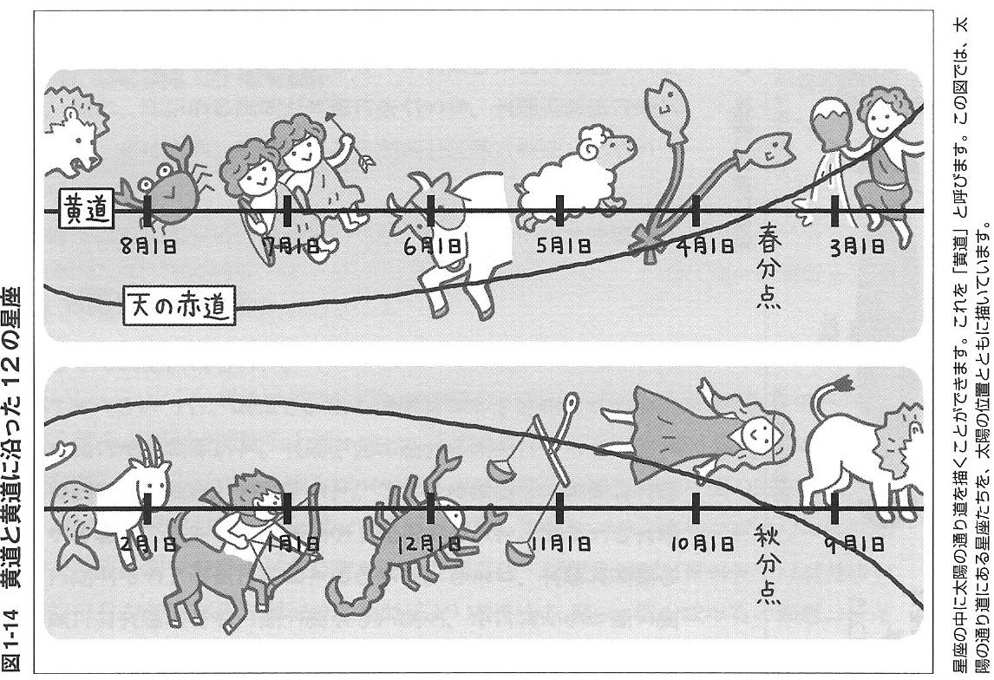
太陽の宿る星座 Constellations the Sun visits every year
月も惑星も、だいだい「獣帯」にお邪魔している
Moon and planets also visit the “zodiac.”
星座と季節は約2000年に1星座分ずれる
（地軸の方向の「回転」である歳差運動による）
Zodiac-season connection shifts by one zodiac in about 2000 years due to precession, the change in the direction of the rotational axis of the Earth.
Point of Summer Solstice
Ancient Greece Present
Really?
Ecliptic
The Sun is just above the “Tropic of Cancer.”
Vernal (spring) equinox
Celestial equator
Eureka!
Autumnal (fall) equinox
The Sun is just above the “Tropic of Capricorn” when it is winter solstice.
In ancient Greece, the Sun was in Libra, the balance scale, when it was autumnal equinox, the day and the night were balanced.

Slide 20
白羊宮（はくようきゅう） おひつじ座 Aries
金牛宮（きんぎゅうきゅう） おうし座 Taurus
双児宮（そうじきゅう） ふたご座 Gemini
巨蟹宮（きょかいきゅう） かに座 Cancer
獅子宮（ししきゅう） しし座 Leo
処女宮（しょじょきゅう） おとめ座 Virgo
天秤宮（てんびんきゅう） てんびん座 Libra
天蝎宮（てんかつきゅう） さそり座 Scorpio
人馬宮（じんばきゅう） いて座 Sagittarius
磨羯宮（まかつきゅう） やぎ座 Capricornus
宝瓶宮（ほうへいきゅう） みずがめ座 Aquarius
双魚宮（そうぎょきゅう） うお座 Pisces
Eureka!
Really?
約2000年の間、占星術で言う「宮」と天文学的「星座」がひとつ分、ずれてしまった。
占星術が政治を支配していたころ、春分点（かつて、カレンダーとしての初日）は「おひつじ」に、現在は「うお」。しばらくすると「みずがめ」に。 Dawning of the age of Aquarius! By 5th Dim.
In about 2000 years, the zodiac of astrology shifts with respect to astronomical constellation by one. The vernal solstice, marked in Aries, was the first day of calendar during the time the astrology influenced politics. Now, the vernal equinox is in Pisces and later will be in Aquarius.
末法思想の逆？

Slide 21
Aries（英語読みだとエアリーズ、ローマ字的にはアリエス、以下同）
アリエスの乙女たち
里中満智子作の少女漫画、「週刊少女フレンド」連載(1970年代)。1980年代、南野陽子主演のテレビドラマ化。
Gemini（ジェミナイ、ジェミニ）
いすゞ自動車の車種
アメリカの有人宇宙飛行計画(1960年代)
Leo（リーオウ、レオ）
ウルトラマン、ジャングル大帝、西武ライオンズ
Scorpio（スコーピオ）
スコーピオンズ（知ってる？）
書ききれません。いろいろ調べてみて下さい。
Eureka!

Slide 22
人気のありそうな星座名
アンドロメダ Andromeda
オリオン Orion（オライオン）
カシオペア Cassiopeia
ケンタウルス Centaurus（セントーラス）
ペガスス Pegasus（ペガサス）
ヘルクレス Hercules（ハーキュリーズ）
ペルセウス Perseus（パーシアス）
鳳凰 Phoenix（フィーニックス、フェニックス）
山猫 Lynx（リンクス）
琴 Lyra（ライラ、リラ）
白鳥 Cygnus（シグナス、キグナス、キグヌス）

Slide 23
天体が一直線上に並ぶのは、美しさだけではない
Conjunction is not only the beautiful phenomenon but also astronomically precious and important one.
2012年6月6日（水） Wednesday, 6 June 2012
金星の太陽面通過（これを逃すと、百年以上ない）
Venus transit across the Sun
見た？ Did you see?
脱線 → 神戸のビーナス・ブリッジ
１天文単位の実測
どうして、こんなに珍しいのか？
太陽系外惑星の検出法
We have to wait more than hundred years for the next one.
Really?
Venus transit was a great chance to measure the distance between Earth and the Sun. Actually, in 19th century, astronomers tried to measure 1 au through data obtained from all over the globe. The expedition was difficult and dangerous at that time.
Though the orbital planes of the planets share roughly the same plane, actually they are tilted with each other a little bit. Therefore, it is rare to have a precise conjunction of the Earth, the Sun, and the planet.
The transit is applied to search for the exoplanets, the planets orbiting other star.

Slide 24
Eureka!
The Sun
Venus
Earth orbit
Venus orbit
内惑星の最大離角
Greatest elongation of the inferior plant
Sun
1 astronomical unit (au)
天文単位
The ratio of radii of orbits of Earth and Venus can be estimated from the greatest elongation.
Earth
We observe from different sites on the planet.

Slide 25
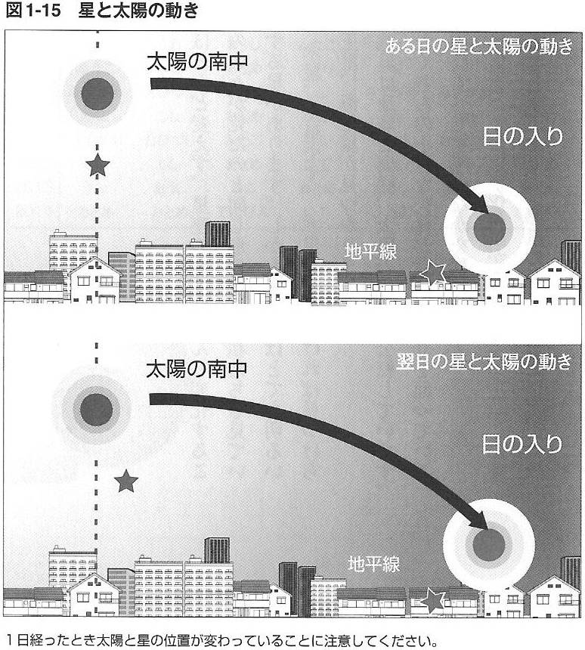
Solar motion in a day
太陽の日周運動
1 day we use in daily life
1 solar day = from crossing meridian of the Sun to the next one
太陽が「戻ってくる」周期
＝人間生活で使っている
１日（太陽日）
星座の星々が「戻って
くる」周期＝１恒星日
１太陽日
＝１恒星日＋約４分
The next day
1 sidereal day = from crossing meridian of the stars to the next one
The stars are moving a little bit forward with respect to the Sun.
Really?
1 solar day
= 1 sidereal day + 4 minutes
The difference of 4 min X 365 days → 24 hours

Slide 26
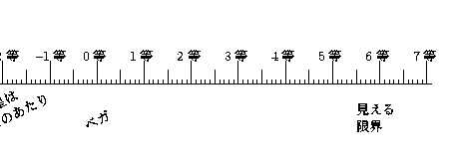
Brightness of stars
星の明るさの表現
Using the magnitude scale ( logarithmic scale )
A factor of 100
１００倍
magnitude
１等
２等
３等
４等
５等
６等
１００^{1/5}=2.5倍
柴田晋平氏の資料より

Slide 27
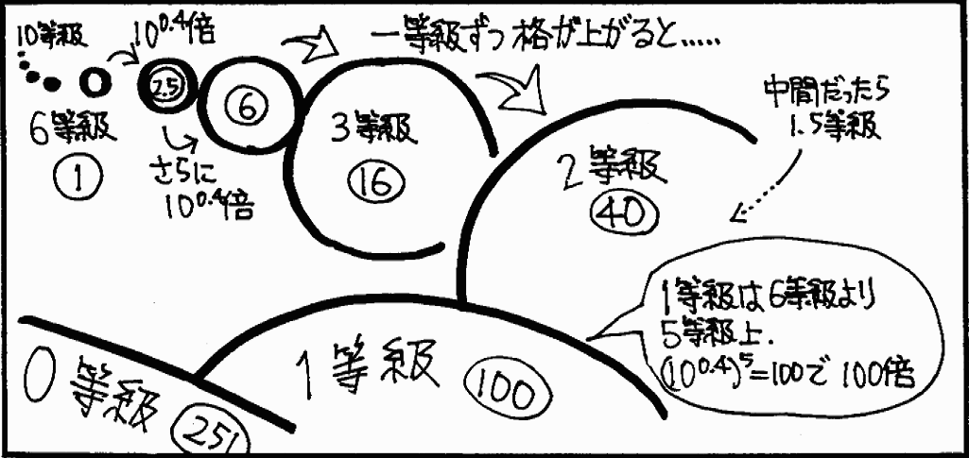
Eureka!
If the brightness is in between, 1.5 mag
3rd mag
A factor of 10^{0.4} for a magnitude
2nd mag
1st mag
人間の目に「やさしい」格付け、等比数列的
格の違い「ひとつ」は 10^{0.4} = 2.512… 倍 （約2.5で十分）
The logarithmic scale is based on human sensitivity.

Slide 28
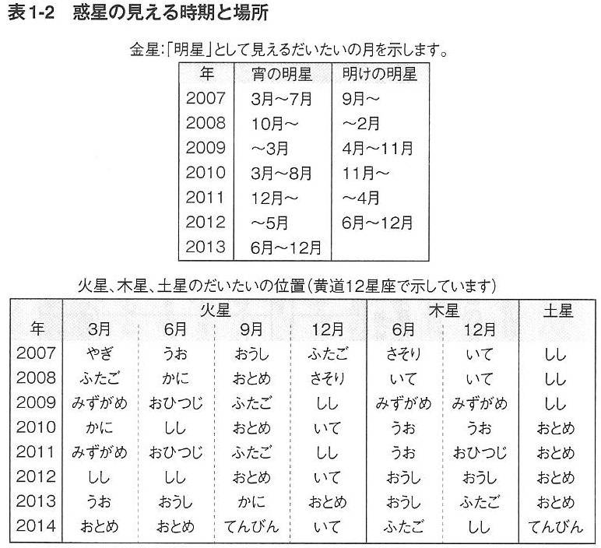
Review of the solar system
太陽系についておさらい
惑星は星座の中を移動
Planets are wanderers against the background of stars
惑星は、かつて
関西では游(遊)星と呼んだ。
神出鬼没のように思えるが、もちろんちゃんと位置が計算されている。
Planets are not wanderers. Their positions can be calculated. The projector device of planet “wandering” motion → planetarium
Really?

Slide 29
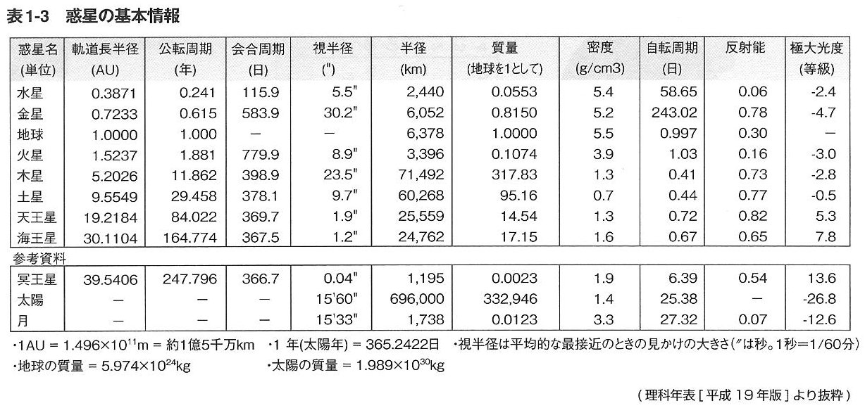
Mercury, Venus, Mars, Jupiter, and Saturn: classical five planets
Very bright and more than 1st mag objects
Planets do not twinkle compared to stars.
Planets have distinctive colors.
Note that their colors are not related to surface temperature.
They reflect the sunlight.
木火土金水 の５惑星は、見えていれば一等星
ここで一等星は「一番明るい格の星」という意味で使っていて、数値で測って１等星と、それ以上明るい星（０等星、−１等星など）を合わせている。
惑星は、あまり またたかない（惑星を見分けるコツ）。
明るいので色を感じやすい（星は色づいているが、暗いと肉眼では色がはっきり見えない）。火星は赤い、土星はクリーム色といった特徴も、惑星を見分けるコツ。
Eureka!

Slide 30
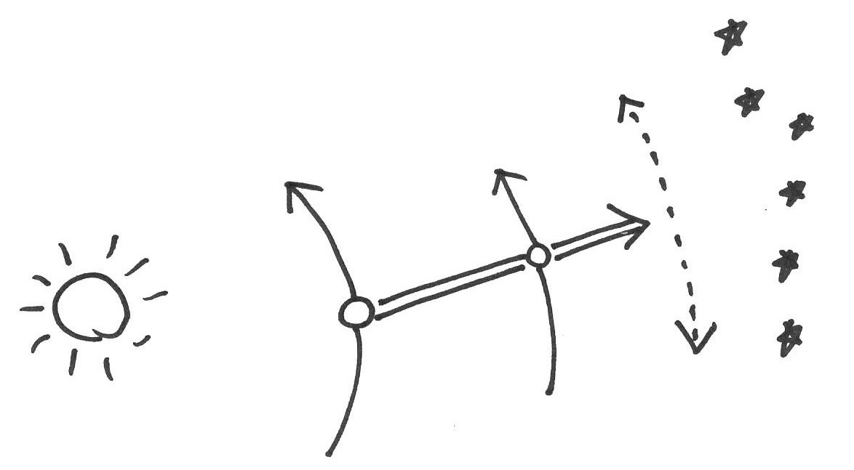
Why planets wander?
星を背景に動く、だけでなく、
We see it moving
against the background of stars, and yet…
地球から惑星を見ると…
Observing a planet from the planet Earth…
同等の天体
equivalent objects
しかも、行ったり来たりするように見える。
…we also see it moving back and forth.
他の惑星、同じく動いている
other planet, it is also moving, yet with a different speed
地球、動く視点
Earth, the viewpoint itself is moving
1,2 → 放浪者 wanderer → 惑星 planet ⇔ 恒星 (fixed) star
恒星の周りを公転する小天体 small bodies orbiting the star
遠くにある太陽 equivalent to the Sun farther away

Slide 31
To the edge of the universe…
太陽系から宇宙の果てへ
宇宙の距離を測る
地球一周40000km（定義的にそう決めた）
地球の直径30個分→地球-月間の距離
地球-月間の距離の400倍→
地球-太陽間の距離：１天文単位(AU)
１億5000万km（1874年、金星太陽面通過を使った歴史的な測定；神戸のビーナスブリッジ）
光が１年かかって進む距離 １光年(ly)
１光年は、ひとこえ10兆km（9.5兆km）=約6万AU
専門的には、１パーセク(pc) = 3.26 ly
Distances in astronomical standards
40000 km = circumference of the Earth (by definition)
30 times the diameter of the Earth
= distance between Earth and the Moon
400 times the distance above = 1 au
Really?
1 light year = about 60000 au! too far away…

Slide 32
クイズ Quiz
日本から見える１等星は16ある。
すべて固有名を言えますか。
また、それらは色々な製品の名にも使われている。
例を挙げてみよう。
Proper names of 1st magnitude (or brighter) stars
The names are used in various scenes in daily life.

Slide 33
１等星（およびそれに準ずる星）の固有名
春 Spring
アークトゥールス Arcturus
スピカ Spica ペットの名前、手作り小型望遠鏡の製品名
レグルス Regulus
夏 Summer
ベガ Vega 腕時計
デネブ Deneb
アルタイル Altair
アンタレス Antares 宇宙船の名
秋 Fall
フォーマルハウト Fomalhaut
Eureka!

Slide 34
冬 Winter
カペラ Capella マツダの車
アルデバラン Aldebaran ホテルの名前など
ベテルギウス Betelgeuse 「ビートルジュース」
リゲル Rigel
シリウス Sirius
プロキオン Procyon
カストル Castor（双子の兄、1.6等級）
ポルックス Pollux（双子の弟、1.1等級）
カノープス Canopus 計算機周辺機器メーカー
その他 Others
ポラリス Polaris
アルゴル Algol 怪物メデューサの首
ミラ Mira 「不思議なもの」、ダイハツの車
南 Southern stars
アケルナル Achernar 他 and many others…

Slide 35
宇宙の階層構造
Hierarchical structure of the universe
clusters of galaxies
galaxy
銀河団
解説
銀河
銀河
galaxy
太陽系 星 | 星団 星雲 | 銀河 | 銀河団 | 宇宙の 地平線
Solar system, star star cluster, nebula galaxy clusters of galaxies horizon of
the universe
世帯 | 市・町・村 | 県 | 国 | 地平線
House City State Country Horizon
○○市
city
○○県
柴田晋平氏の資料より
国
state
country

Slide 36
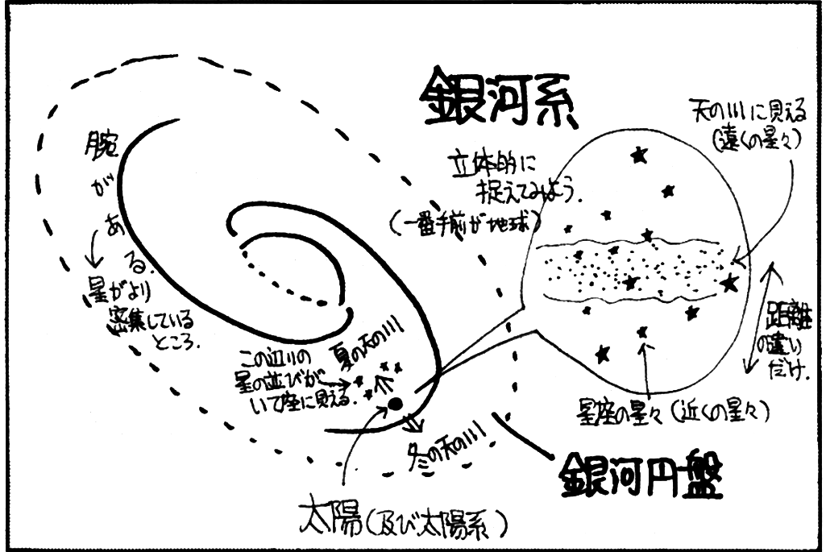
The Galaxy, the Milky Way galaxy, our Galaxy
Sun and the solar system
Galactic disk

Slide 37
クイズ Quiz
天の川は、どういう天体を、どのように見ているもの、でしょうか？
What is the Milky Way? How do we see?
銀河系という、巨大な円盤形の体系の、円盤部にわたしたちはいる。
We are inside a huge disk system of the Galaxy.
そこから円盤部を見回すと、全天を一周する、星の分布の帯が見える。
When we look around the disk from the inside,
we see the band of stellar system circling around the sky.
それが天の川である。 That is the Milky Way, our home.
Really?
Eureka!

Slide 38
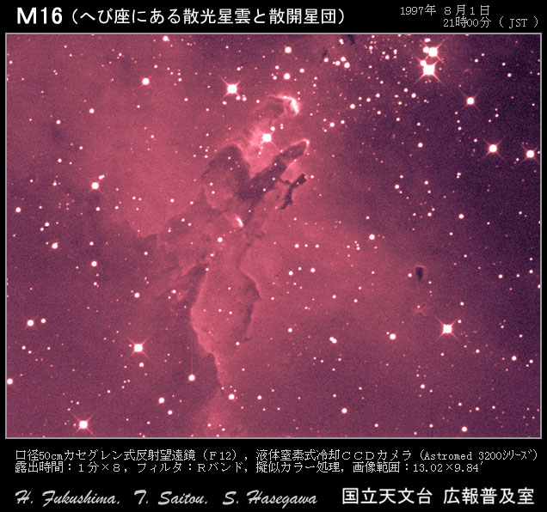

Slide 39
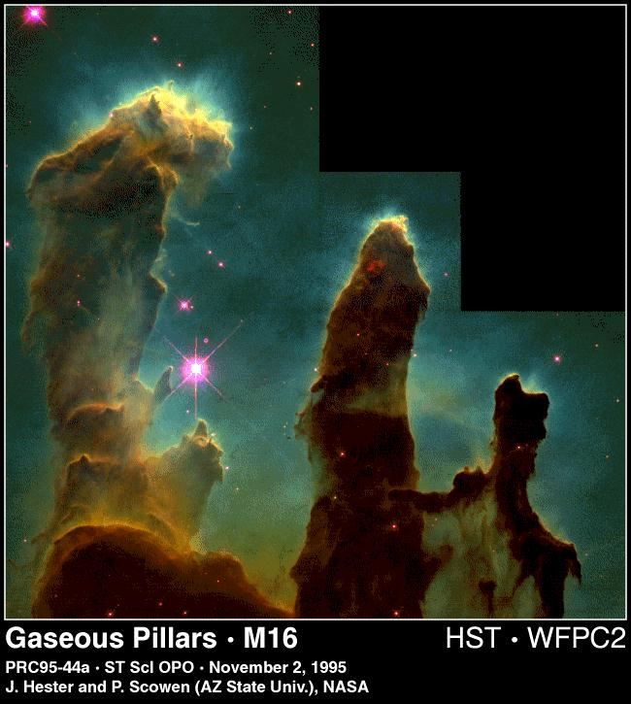

Slide 40
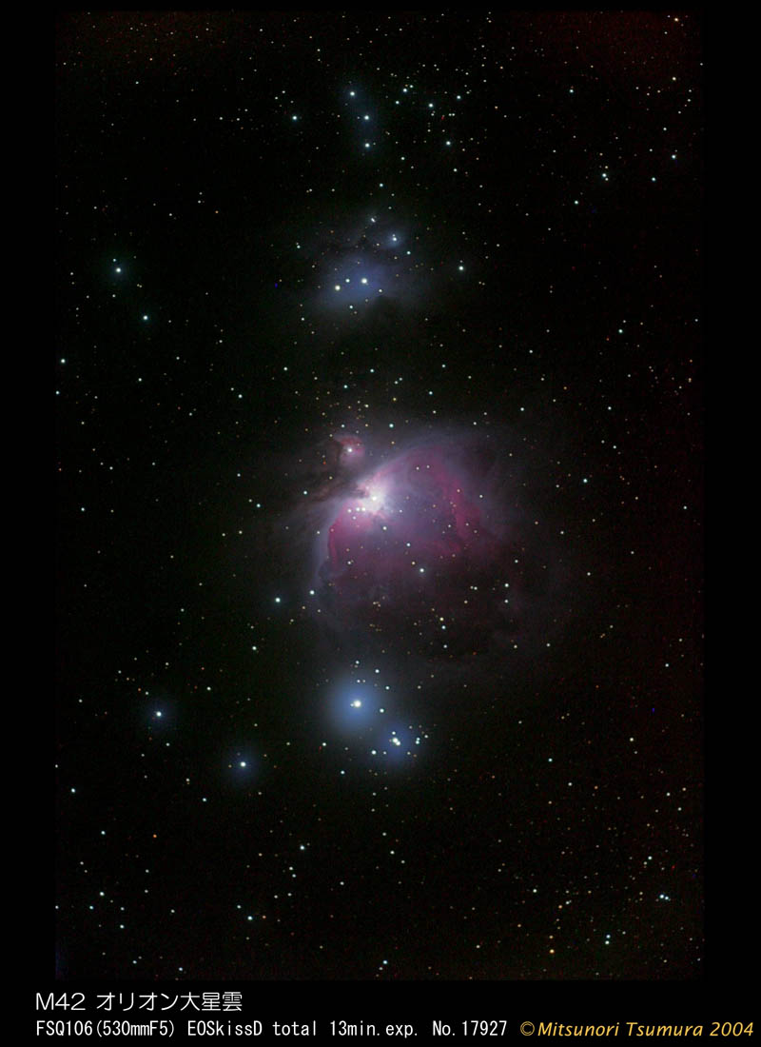

Slide 41
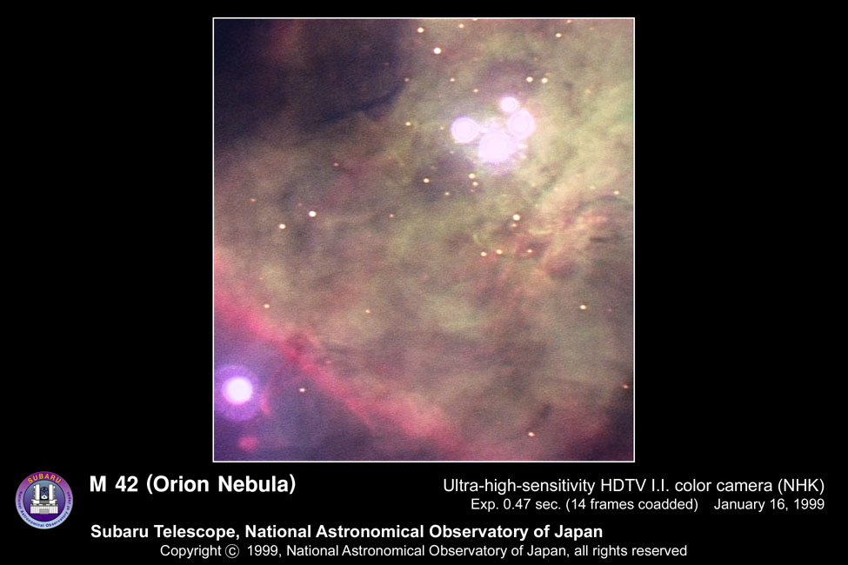
オリオン星雲などは、銀河系（私たちの住む銀河）内にあり、銀河系の中の次世代の星を生んでいる場所です。

Slide 42
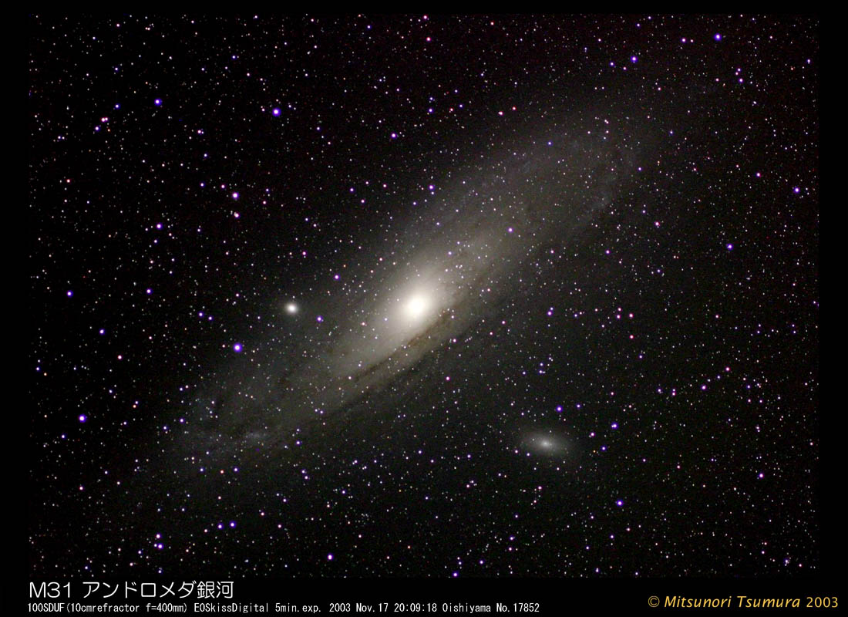
銀河
アンドロメダ銀河とその伴銀河（衛星銀河）は、銀河系の外にある、「よその銀河」である。これらよその銀河の中にも、たくさんの星や星雲が含まれている。「よその天の川」とも言える。
つぶつぶとして、たくさん写っている星 → 銀河系内の星であり、「天の川」構成員でもある。

Slide 43
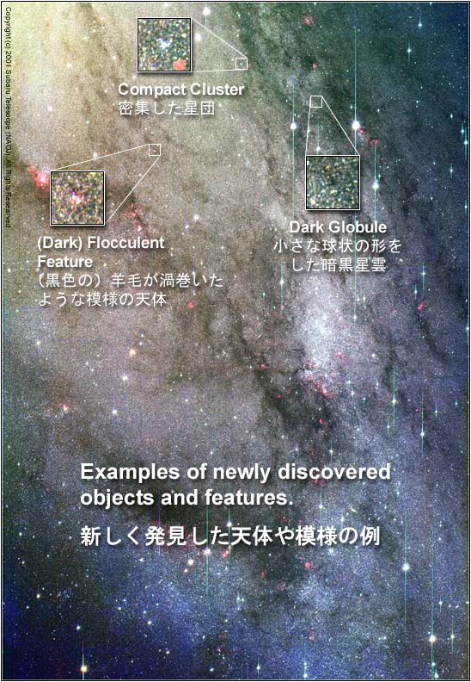

Slide 44
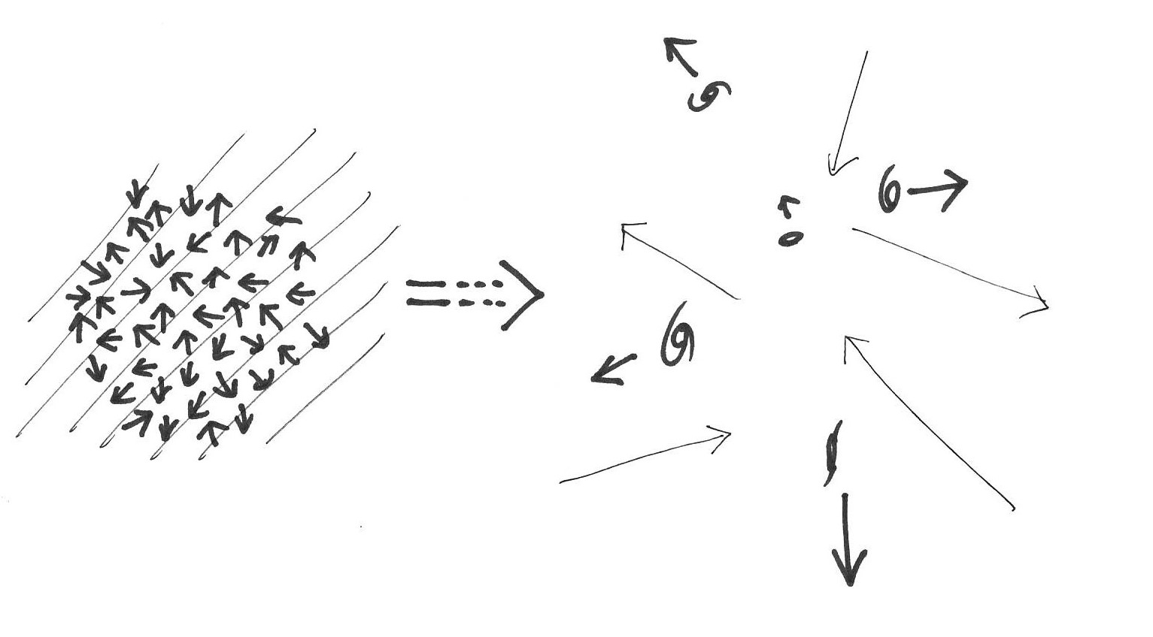
宇宙背景放射 cosmic background radiation
重力による構造形成
Structure formation through gravity
高温・高密度時に飛び回っていた光子が、138億年の時を経て、今も飛び込んでくる。
After 13.8 billion years, the photons which ran around in the high-temperature and high-density space are coming around even now.
ムラが大きい
dense / less dense
a large variation
ほぼ一様等方な物質分布
Almost completely homogeneous and isotropic distribution of the matter
銀河 galaxy
輝く空間内の
光子
Photons
in the shining space
この間、138億年
13.8 billion years
宇宙の膨張 expansion of the universe
ビッグバン直後
Just after the Big Bang
広大な空間 vast space
高温・高密度の密小な空間
High-temperature, high-density compact space
どこから見ても、互いが離れ合うように見える。局所的に静止していても、互いに離れ合うように見える。それぞれの場所の間の空間が膨張している。
From any viewpoints, other galaxies appear to be moving farther from each other. Even though they are still on their local coordinates, they appeared to be separated from each other, due to the expansion of the space between them.
観測事実 1,2 などから、ビックバン宇宙論を組み立てている。
From observational evidences including 1 and 2,
we construct the Big Bang cosmological model.

Slide 45
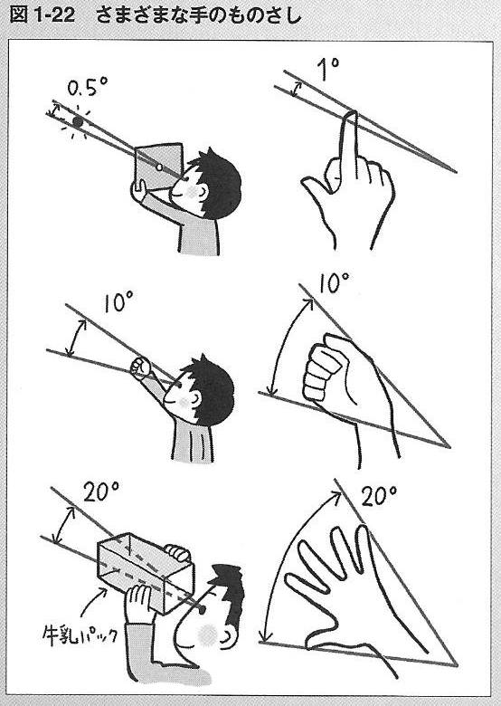
見かけの大きさは角度で測る
The size is “angle.”
「星空案内人」向け
角度の便利な測り方
Use your finger and fist or other tools to measure the angle.

Slide 46
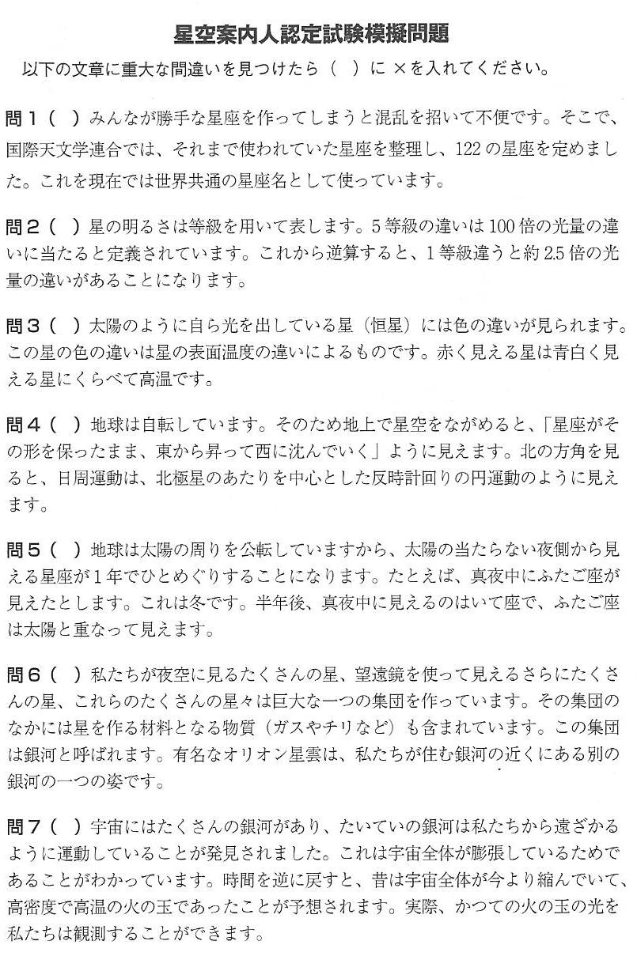

The examples of the check reports are included in the textbook.
出版社: 技術評論社
ISBN-13: 978-4774131979
発売日： 2007/9/26

